Slide 1
Η ΣΩΣΤΗ ΔΙΑΤΡΟΦΗ

Slide 2
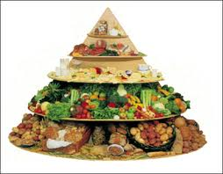
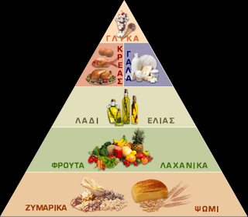
Πυραμίδα της διατροφής

Slide 3
Διατροφική Πυραμίδα
Η διατροφική πυραμίδα πρέπει να είναι οδηγός σας…
Για να συμπεριλαμβάνετε τις τροφές που αγαπάτε σε έναν υγιεινό τρόπο ζωής
Για να τρώτε τροφές από όλες τις ομάδες τροφίμων
Για να ξέρετε πόσες μερίδες πρέπει να τρώτε

Slide 4
Τα τρόφιμα στα 2 χαμηλότερα στρώματα της αλυσίδας…
Σας τονώνουν
Σας προσφέρουν πολλά θρεπτικά συστατικά
Έχουν συνήθως λιγότερα λιπαρά, θερμίδες και χοληστερόλη

Slide 5
Οι τροφές στο τρίτο στρώμα…
Προσφέρουν θρεπτικά συστατικά που είναι δύσκολο να βρεθούν, όπως ασβέστιο και σίδηρο
Προσφέρουν πρωτεΐνες

Slide 6
Οι τροφές στην κορυφή της πυραμίδας (λίπη, λάδια, γλυκά)…
Προσθέτουν γεύση στο φαγητό
Πρέπει να τρώγονται με μέτρο
Υπάρχουν και σε light εκδοχές (χωρίς ζάχαρη και λίπη)

Slide 7
Ποια είναι τα πιο βασικά συστατικά της παιδικής διατροφής;
Το Ασβέστιο, το οποίο αποτελεί τη βάση για την καλή σκελετική ανάπτυξη και υγεία. Περιέχεται στα γαλακτοκομικά προϊόντα, δηλαδή το γάλα, το τυρί και το γιαούρτι, ενώ λύσεις όπως το παγωτό και οι γαλακτοφέτες, δε θα πρέπει να είναι στην πρώτη γραμμή, γιατί περιέχουν πολλή ζάχαρη.
Οι Πρωτεΐνες, οι οποίες είναι απαραίτητες για την καλή μυϊκή και σωματική διάπλαση. Τα παιδιά μπορούν να την πάρουν από το ψάρι, το μοσχάρι, το κοτόπουλο και τη γαλοπούλα, αλλά και από το αυγό και τα όσπρια.
Τα Αντιοξειδωτικά, όπως οι βιταμίνες C, E και Α, και τα ιχνοστοιχεία, όπως το σελήνιο, ενισχύουν και θωρακίζουν το ανοσοποιητικό σύστημα του οργανισμού, ιδιαίτερα των παιδιών. Υπάρχουν άφθονα στα φρούτα και στα λαχανικά με έντονα χρώματα, όπως οι ντομάτες, οι πιπεριές, τα καρότα, το μπρόκολο, το πεπόνι, το καρπούζι και πρέπει να καταναλώνονται καθημερινά.

Slide 8
Οι φυτικές ίνες, που αποτελούν βασικό στοιχείο της ισορροπημένης διατροφής και είναι απαραίτητες για την ανάπτυξη και την υγεία, καθώς μας χορταίνουν, βοηθούν στην καλή λειτουργία του εντέρου και στη μείωση της πιθανότητας εμφάνισης σακχαρώδους διαβήτη. Βρίσκονται στα λαχανικά, στα φρούτα και στο ψωμί και στα ζυμαρικά ολικής αλέσεως. Ας μην ξεχνάμε ότι τα μακαρόνια αποτελούν ένα από τα αγαπημένα φαγητά των παιδιών που οι μαμάδες μπορούν να μαγειρέψουν σε πολλούς συνδυασμούς. Ενώ κυκλοφορούν επίσης, στην αγορά πολύχρωμα ζυμαρικά που περιέχουν πουρέ φρέσκων λαχανικών όπως καρότα, κολοκύθα ή σπανάκι.

Slide 9
Ο Σίδηρος, που αποτελεί βασικό στοιχείο για τη μεταφορά του οξυγόνου στα κύτταρα και την ομαλή νοητική ανάπτυξη του παιδιού. Τον βρίσκουμε σε όλα τα κόκκινα κρέατα, ενώ εκείνος που υπάρχει στα τρόφιμα φυτικής προέλευσης, όπως το σπανάκι και τα όσπρια, απορροφάται, αν συνδυαστεί με κάποιο λαχανικό ή φρούτο πλούσιο σε βιταμίνη C, όπως το λεμόνι, η ντομάτα, η πιπεριά, το πορτοκάλι.
Το Νερό, ως το βασικότερο συστατικό του ανθρώπινου οργανισμού, πρέπει να καταναλώνεται επαρκώς από τα παιδιά, για να εξασφαλιστεί η φυσιολογική τους ανάπτυξη και η καλή λειτουργία όλου του οργανισμού, όπως των νεφρών και του εντέρου. Δίνουμε έμφαση στην επαρκή ενυδάτωση με νερό, ιδιαίτερα το καλοκαίρι, αποφεύγοντας την υπερκατανάλωση χυμών, που προσδίδουν αρκετές θερμίδες στο παιδί.

Slide 10
Και φυσικά δεν ξεχνάμε το παιχνίδι που πέρα από την αρμονική ανάπτυξη, ωρίμανση και ψυχική υγεία του παιδιού, παίζει πολύ σημαντικό ρόλο στη σωματική του διάπλαση και στην πρόληψη της παχυσαρκίας και του σακχαρώδους διαβήτη.

Slide 11
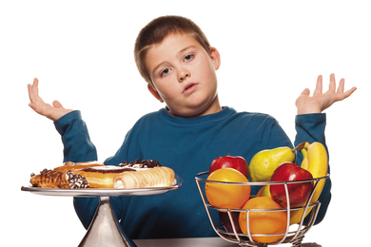
Ακούστε και στο youtube…
http://www.youtube.com/watch?v=c9oP3pbSbjk

Slide 12
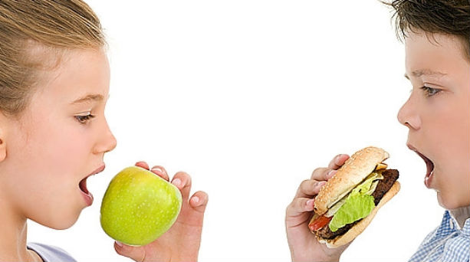
Νίκη-Αγγελική
Κατσάρα

